Slide 1


Projet de refonte du SIRH d’HENNER
Annexe : Scénarios de POC en vue des soutenances#2
Mai 2024
Notes:
Kenza

Slide 2
Objectif des démonstrations
Les prochaines démonstrations visent à :
Approfondir la compréhension des possibilités de l’outil sur des modules déjà présentés : recrutement, Core RH et GTA
Avoir des démonstrations sur des domaines RH complémentaires : ticketing RH, gestion du plan de formation (TMS) et elearning (LMS)
Il est primordial de suivre précisément le déroulé des scénarios proposés et de prendre en compte les éléments complémentaires transmis notamment pour la GTA.
A l’issue de la démonstration, le Groupe HENNER souhaite disposer d’un environnement de démonstration « bac à sable », afin de pouvoir accéder et naviguer dans les différents modules de la solution (prévoir un accès à une dizaine d’accès différents).

Slide 3
L’AGENDA PROPOSé
Domaine RH | Macro-scénario | Page | Temps prévisionnel (min)
Recrutement | Scénario de bout en bout sur la publication | Page 5 | 30
Core RH | Réorganisation en masse | Page 7 | 20
Core RH | Gestion des délégations | Page 8 | 20
Core RH | Changement de poste et génération d’un avenant au contrat de travail | Page 9 | 15
Coffre-fort salarié | Coffre-fort salarié et suppression de documents | Page 11 | 15
Gestion des demandes RH | Gestion des tickets RH | Page 13 | 30
Formation (TMS) | Recueil des besoins et consolidation du plan de formation | Page 15 | 20
Formation (TMS) | Mise en œuvre du plan de formation | Page 16 | 20
Formation (LMS) | Portail de formation – vision collaborateur | Page 17 | 15
Formation (LMS) | Portail de formation – vision manager | Page 18 | 15
Formation (LMS) | Création de parcours de formation | Page 19 | 20
GTA | Badgeage et déclaration de présences | Page 21 à 22 | 30
GTA | Gestion d’absences conventionnelles | Page 23 | 10
GTA | Gestion des droits à congés payés | Page 24 | 15
GTA | Gestion du télétravail | Page 25 | 15
GTA | Gestion des temps partiels | Page 26 | 15
GTA | Forfaits jours et gestion des astreintes | Page 27 à 29 | 20
GTA | Epargne de jours | Page 30 | 15

Slide 4
Recrutement, Cooptation, Mobilité
4
Notes:
Vanessa

Slide 5

RECRUTEMENT, COOPTATION, MOBILITE
Processus de recrutement de « bout-en-bout »
Objectif : dérouler le processus de recrutement de bout en bout : la demande d’ouverture de poste, la création de l’offre et la publication sur le site recrutement interne et la multi diffusion sur différents jobboards, la récupération des candidatures depuis le site interne et les jobboards, la sélection du candidat, la transmission de la LIE en signature électronique et fermeture automatique de l’annonce lorsque que le poste est pourvu.
La démonstration devra notamment couvrir la multidiffusion des annonces et montrer les automatismes possibles pour le suivi entre la solution et ces jobboards
Les principales étapes
Le manager fait une demande de création de poste, le contrôle de gestion évalue et valide la demande
Le RH évalue le besoin et valide la demande
Le RH créé et publie l’offre sur le site internet Henner et sur différents jobboards (Indeed, LinkedIn, RegionsJob, Le Bon Coin, APEC, etc.)
Le RH accède aux candidatures provenant du site carrière Henner et des jobboards et fait la présélection
Le manager rencontre et valide une candidature
Le RH transmet la LIE qui est signée électroniquement par le candidat, l’annonce est alors automatiquement fermée et n’est plus visible sur les différents jobboards
RH
Manager
Contrôle de Gestion
Candidat

Slide 6
Core HR et Gestion Administrative
6
Notes:
Vanessa

Slide 7
CORE RH & GESTION ADMINISTRATIVE
Gestion des réorganisations en masse
Objectif : Sur la base des éléments fournis dans le cahier des charges et de votre compréhension, effectuer une démonstration d’un cas de réorganisation (création d’une nouvelle structure organisationnelle et rattachement de collaborateurs / managers à celle-ci).
Réorganisation en masse
Création d’une nouvelle structure organisationnelle (département, équipe, division)
Rattacher cette structure à une structure existante
Rattacher cette structure à une section analytique
Rattacher un RH, un manager et des collaborateurs à cette nouvelle structure organisationnelle
Assigner les rôles / droits / habilitations en conséquence
Admin RH

Slide 8
CORE RH & GESTION ADMINISTRATIVE
Gestion des délégations
Objectif : l’objectif est de pouvoir apprécier la capacité de la solution à déléguer à un ou plusieurs acteurs un périmètre de visibilité et un périmètre d’actions.
Délégation
Scénario 1
En tant que Manager, je souhaite déléguer tout ou partie de mes actions à un autre manager. J’effectue les actions de délégation (exemple : recrutement).
Scénario 2
En tant que RH, un Manager est absent pour une longue durée, je délègue tout ou partie de ses actions / droits à une ou plusieurs autres personnes dans le groupe Henner (pas nécessairement dans la ligne hiérarchique)
Possibilité de pousser les demandes en attente vers le manager « délégué » et de récupérer les demandes non validées par celui-ci à l'issue de la délégation (exemple : congés, badgeages, offre d’emploi…).
RH
Manager

Slide 9
CORE RH & GESTION ADMINISTRATIVE
Changement de poste et génération d’un avenant au contrat de travail
Objectif : Sur la base des éléments fournis dans le cahier des charges et de votre compréhension, effectuer une démonstration d’un changement de poste au sein de l’organisation.
Changement de poste
Le Manager (N+1) initie une demande de changement de poste pour un collaborateur dans son équipe
Le RH revoit la demande du Manager et la complète / corrige le cas échéant
Le RH complète la demande en renseignant la nouvelle rémunération et le code analytique puis valide la demande de changement de poste
LE RH peut générer l’avenant au contrat de travail (montrer les possibilités de gérer un clausier) et transmet l’avenant pour signature par les parties prenantes (étape obligatoire). A signature, le document est automatiquement stocké dans le coffre-fort employeur
A la date effective, les changements sont visualisés sur le profil du collaborateur
Il est possible également de visualiser l’historique des postes du collaborateur (avec date d’effet) et de savoir qui a effectué et validé la modification
RH
Manager
Collaborateur

Slide 10
Coffre-fort employeur & salarié
10
Notes:
Vanessa

Slide 11
Coffre-fort salarié
Coffre-fort salarié et suppression de documents
Objectif : approfondir les possibilités offertes par la solution sur la gestion du coffre –fort salarié ainsi que les modalités concrètes d’anonymisation / suppression des données après le départ d’un collaborateur et dans le respect du RGPD (voir le back-office de la solution pour réaliser ces actions)
Coffre-fort salarié
Connexion à son coffre-fort
Le collaborateur a accès à son coffre-fort salarié pour visualiser ses documents (via navigateur ou via application mobile)
Génération d’un contrat de travail
Le RH génère un contrat de travail
Le salarié visualise le document transmis par le RH et le signe de manière électronique
Le document est stocké automatiquement dans le coffre-fort employeur et celui du collaborateur
Montrer la suppression des données (vision du back-office) pour être en conformité RGPD après le départ d’un collaborateur
RH
Collaborateur

Slide 12
Ticketing
12
Notes:
Vanessa

Slide 13
TICKETING RH
Gestion des tickets RH
Objectif : montrer et détailler les fonctionnalités pour la gestion des tickets/demandes RH
Gestion des tickets
Scénario à jouer sur mobile et sur ordinateur
Le collaborateur créé un ticket
Le collaborateur cherche dans un premier temps la réponse à sa question sur son portail (FAQ, Articles, etc.)
L'utilisateur crée un ticket pour une demande spécifique: un arrêt maladie. Celui-ci inclut des détails tels que la catégorie, une description détaillée de la demande, une pièce justificative (son arrêt maladie)
Le collaborateur reçoit par mail un accusé de réception
Attribution automatique du ticket
L'outil démontre sa capacité à transférer automatiquement le ticket au membre approprié de l'équipe RH en fonction du périmètre
L'outil permet de réattribuer un ticket et/ou de le transférer successivement à différents groupes de travail (avec une zone de commentaire visible uniquement entre RH pour faciliter le traitement de la demande)
Le statut du ticket est mis à jour, le RH ajoute également un commentaire (visible par le collaborateur)
Le collaborateur ajoute des précisions au ticket
Une fois le ticket traité côté RH, une réponse automatique est faite au collaborateur
Une fois clôturé, un mail automatique demande son niveau de satisfaction au collaborateur
RH
Collaborateur

Slide 14
Formation
14
Notes:
Vanessa

Slide 15
FORMATION
Recueil des besoins et consolidation du plan de formation
Objectif : Sur la base des éléments fournis dans le Cahier des Charges et selon votre compréhension, effectuer une démonstration des étapes de recueil des besoins et de validation du plan de formation.
Recueil des besoins et validation du plan
Définition du budget par la DRH / l’équipe formation
Formalisation du plan budgétaire prévisionnel
Expression des besoins de formations individuels et collectifs pour ses équipes par le Manager
Arbitrage/validation des besoins de formation par l’équipe Formation puis HRBP
Intégration des besoins validés dans le plan de formation => Le plan prévisionnel est mis à jour
Consultation, présentation et validation du plan
Communication du plan validée
Le manager est notifié de l’évolution des statuts des besoins de formation remontés
Formation
RH
Manager

Slide 16
FORMATION
Mise en œuvre du plan de formation
Objectif : Sur la base des éléments fournis dans le Cahier des Charges et selon votre compréhension, effectuer une démonstration de la mise en œuvre du plan de formation.
Mise en œuvre du plan
Planification des sessions avec une liste d’attente
Réservation des salles (optionnel)
Envoi des convocations par mail avec manager en copie (possibilité d'inclure des PJ) ou notification sur la GTA d'une absence formation
En cas de modification, envoi d'une mise à jour de l'invitation aux participants (copie N+1)
Le collaborateur valide ou non sa présence et une notification est envoyée à l'équipe formation
Suivi des présences et gestion de la liste d’attente par l’équipe formation
Relances automatiques
En cas d'absence déclarée, intégrer un collaborateur en liste d'attente à la session
Déroulé de la formation et signature de la feuille de présence
Envoi du questionnaire d’évaluation à chaud et à froid
Envoi d’une attestation de formation (passeport formation) et dépôt dans la GED ou le profil du collaborateur
Formation
Manager
Collaborateur

Slide 17
FORMATION
Portail de formation – vision collaborateur
Objectif : présenter les fonctionnalités du LMS de la solution et notamment le portail de formation pour les collaborateurs et managers.
Portail formation
En tant que collaborateur, j’accède à mon portail de formation :
Vision et possibilité d’inscription à des parcours liés à mon emploi (idéalement déjà poussé pour lui)
Vision du catalogue de formation, des parcours transverses / managériaux
Accès à son tableau de bord dès la page d’accueil (ex: calendrier des formations à venir, suivi des formations, …)
Accès à l’historique de mes formations
En tant que collaborateur, je navigue dans le portail et je peux faire une recherche multicritère:
Par thème de formation (catégorie / sous-catégorie)
Par métier
Par compétences
Par mots clés / #Hashtag
Collaborateur

Slide 18
FORMATION
Portail de formation – vision manager
Objectif : présenter les fonctionnalités du LMS de la solution et notamment le portail de formation pour les collaborateurs et managers.
Portail formation
Se connecter en tant que manager et accéder à son portail Formation dédié:
Accès au parcours Manager
Visualisation des actions de formation de son équipe (alerte et suivi sur les formations de son équipe)
En tant que manager, je vois les informations de mon équipe:
Suivi des formations en cours / à venir / terminées…
Suivi sur les formations obligatoires (alerte pour le manager sur les formations obligatoires à faire par un membre de son équipe)
Manager

Slide 19
FORMATION
Création de parcours de formation
Objectif : présenter le back-office du LMS de la solution pour un chargé de formation et notamment les éléments détaillés ci-dessous :
Création de parcours de formation
En tant que chargé de formation, je peux créer un parcours de formation Management avec les critères suivants:
Vidéo de présentation du parcours
E-learning (Les fondamentaux du Management comme pré-requis)
Session présentielle (1 jours)
Travail interclasse à réaliser (pré-requis à la suite du parcours)
Classes virtuelles sur Teams avec plusieurs occurrences limitées en nombre de places / sièges
Gamification de fin de parcours avec un quizz
Evaluation à chaud
Evaluation à froid à 2 mois
Le chargé de formation souhaite identifier un référent pour le parcours et des formateurs / animateurs pour les différents segments du parcours (ex: animateur § modérateur de la communauté dédiée au module Management ci-dessus)
En tant que chargé de formation je peux intégrer des ressources pédagogiques (documents, fiches de synthèses et autres données etc.) à ce parcours et mettre à disposition d’autres documents pour les apprenants suite à la réalisation de ce parcours (pour aller plus loin/approfondir)
Chargée de formation

Slide 20
Gestion des temps
20
Notes:
Vanessa

Slide 21


gta
Badgeage et déclaration de présence (1/2)
Objectif : approfondir et démontrer la capacité de la solution à prendre en compte les déclarations de temps en tenant compte des règles propres à Henner telles que présentées ci-dessous :
Badgeage et déclaration de présence
Le contexte à prendre en compte dans votre démo :
Salarié à 35 heures hebdomadaires sans JRTT
La journée de travail comprend :
Des plages fixes pendant lesquelles la présence du collaborateur est obligatoire
Des plages variables pendant lesquelles le collaborateur peut choisir librement ses heures d’arrivées et de départ
Un minimum de 6,5 heures par jour (6h30) – déclenchement d’alertes si le collaborateur ne respecte pas cette durée minimum
Un minimum de 3,7 heures par demi-journée travaillée (3h42) - déclenchement d’alertes si le collaborateur ne respecte pas cette durée minimum
En tenant compte de la durée maximale de travail par jour (10 heures) et un repos quotidien de 11 heures consécutives entre la fin d'une journée de travail et le début de la suivante et un repos hebdomadaire a minima de 35 heures consécutives (24 heures+ 11 heures).
A noter : le temps de repas, d'une durée minimale de 35 minutes, ne constitue pas du temps de travail effectif.
Les plages fixes et variables sont déterminées comme suit du lundi au vendredi :
Manager
Collaborateur
Plage variable | Plage fixe | Déjeuner | Plage fixe | Plage variable
07h45 - 10h00 | 10h00 - 11h30 | 11h30-14h30 | 14h30-15h45 | 15h45 - 19h30

Slide 22
gta
Badgeage et déclaration de présence (2/2)
Badgeage et déclaration de présence
Actions à démontrer dans l’outil
Simuler la saisie pour un salarié sur une semaine entière
Montrer comment le collaborateur peut visualiser au jour le jour son compteur de temps de travail hebdomadaire
Montrer les alertes / messages d’anomalies en fonction des règles décrites précédemment : minimum de temps de travail sur une journée / demi- journée, respect du temps de travail quotidien maximum, …
Montrer comment le manager visualise les temps des collaborateurs de son équipe et peut le cas échéant visualiser les éventuelles heures supplémentaires et montrer notamment comment le manager peut valider partiellement des heures supplémentaires
Détailler le processus de validation des heures supplémentaires ainsi que la possibilité pour un manager de valider partiellement les heures supplémentaires d’un collaborateur
Manager
Collaborateur

Slide 23

gta
Gestion d’absences conventionnelles
Objectif : montrer les possibilités de paramétrage des compteurs et la possibilité de joindre une pièce justificative à une demande d’absence
Gestion des absences
Gestion des absences conventionnelles – Enfant Malade
Montrer comment se gère le paramétrage des droits pour absences conventionnelles dans l’outil les règles appliquées au sein d’HENNER :
Enfant de moins d’1 an : 5 jours ouvrés (rémunérés à 100%) par an, par enfant
Enfant > 1 an et < 12 ans : 3 jours ouvrés (rémunérés à 100%) par an par enfant
Enfant >= 12 ans et <= 16 ans : 3 jours ouvrés non rémunérés par an (5 si 3 enfants dans le foyer)
Montrer la saisie dans l’outil de la demande d’absence avec possibilité pour le collaborateur de joindre une pièce justificative, la demande est alors validée par l’admin RH en fonction du nombre de jours disponibles pour le collaborateur.
Collaborateur
RH / Admin

Slide 24
gta
Gestion des droits à congés payés
Objectif : montrer la capacité de la solution à prendre en compte les règles propres à Henner
Gestion des congés payés
Montrer la possibilité de gérer les congés payés en respectant les règles propres à HENNER
Gestion de compteurs sur l’année civile (01/01/N au 31/13/N)
Gestion en jours ouvrés, le compteur est alimenté automatiquement en début de période (25 jours ouvrés),
Possibilité pour un collaborateur de poser ses 25 jours ouvrés dès le 15 janvier,
Alimentation d’un compteur d’acquisition en parallèle à hauteur de 2,08 j / mois pour impact éventuel du solde de tout compte en cas de départ d’un collaborateur en cours d’année
Montrer la capacité de la solution à prioriser la prise de congés
Se positionner sur un collaborateur ayant des congés payés reliquats et des congés payés de l’année en cours
En tant que collaborateur, poser des jours de congés et montrer que le solde des reliquats est décompté en priorité
Collaborateur
RH / Admin

Slide 25
gta
Gestion du télétravail
Objectif : Sur la base des éléments fournis dans le Cahier des Charges et selon votre compréhension, présenter la capacité de l’outil à différencier différente forme de télétravail et gérer le télétravail comme un motif de présence.
Gestion du télétravail
Paramétrage du télétravail
Montrer comment les différentes formes de télétravail peuvent être implémentées dans l’outil (jours variables ou fixes à hauteur de 2 ou 3 jours par semaine ou forfait de 12 jours sur l’année ou télétravail exceptionnel)
Se positionner en tant que membre de l’équipe Admin et enregistrer la formule de télétravail d’un collaborateur
Possibilité d’émettre un avenant à partir de cet enregistrement
Déclaration télétravail
Se positionner en tant que collaborateur et déclarer 2 jours de TT sur la semaine (possible)
Montrer la possibilité de cumuler le télétravail avec l’astreinte, les heures du samedi, dimanche et jour férié
Sur une journée de TT, pointer ses heures en tant que collaborateur
Montrer la prise en compte des pointages sur une journée de TT
Puis sur la semaine suivante, essayer de déclarer 4 jours de TT (impossible)
Montrer les différents compteurs disponibles pour le collaborateur mais aussi pour le manager & l’équipe Admin qui comptabilisent les jours de présence du collaborateur ainsi que les jours en télétravail en cours.
Collaborateur
RH / Admin

Slide 26
gta
Gestion des temps partiels
Objectif : Sur la base des éléments fournis dans le Cahier des Charges et selon votre compréhension :
Présenter la capacité de l’outil à gérer les temps partiels
Présenter la capacité de l’outil à adapter le calcul des CP pour les temps partiels (droits / acquisition / prises)
Gestion des temps partiel
Gestion des jours de présence des temps partiels :
Un collaborateur à temps partiel travail sur un mois donné : 50% du 1er au 10, 80% du 11 au 20, puis de 60% du 21 au 30.
Et sur ce même mois le collaborateur pose 3 jours de congés
Montrer la capacité de l’outil à :
Calculer l’acquisition des congés payés
Gérer la prise des congés (indiquer la méthode de pose préconisée)
Gestion des cycles de travail
Sur le planning du collaborateur, montrer la différence entre les jours de présence et les jours d’absence
Montrer comment un membre de l’équipe Administrative peut modifier exceptionnellement le cycle du collaborateur (présence un mercredi car réunion importante, on inverse mardi et mercredi)
Collaborateur
RH / Admin

Slide 27
gta
Gestion des forfaits jours et des astreintes (1/3)
Objectif : approfondir les possibilités de gestion des collaborateurs en forfait jours et des astreintes de collaborateurs au forfait jour
Gestion des Astreintes DSI
Gestion des forfait jours
Possibilité de gérer un compteur des jours travaillés pour les collaborateurs en forfait jour
Montrer comment lors de la transmission hebdomadaire de ses temps, le collaborateur confirme qu’il a respecté les temps de repos (journaliers et hebdomadaires)
Gestion des astreintes DSI / collaborateurs en forfait jour
Le Manager (DSI uniquement) planifie l’astreinte (selon un référentiel de modules d’astreintes décrit à la page suivante ) avec mention des jours, horaires pour les salariés concernés (salariés au forfait jour)
Le Collaborateur au forfait jour visualise l’astreinte sur son planning, il peut indiquer qu’il sera en télétravail lors de son astreinte
Le Collaborateur en forfait jour, peut badger (heure de début / heure de fin) son temps d’intervention lors d’une astreinte effectuée un samedi
Le Manager valide l’astreinte/temps d’intervention effectués
L’astreinte est envoyée en paie (déclenchant ainsi une prime d’astreinte et d’intervention sur astreinte – les montants alloués sont présentés sur les pages suivantes) ainsi que les éventuelles interventions en fonction de la durée
Manager
Collaborateur

Slide 28
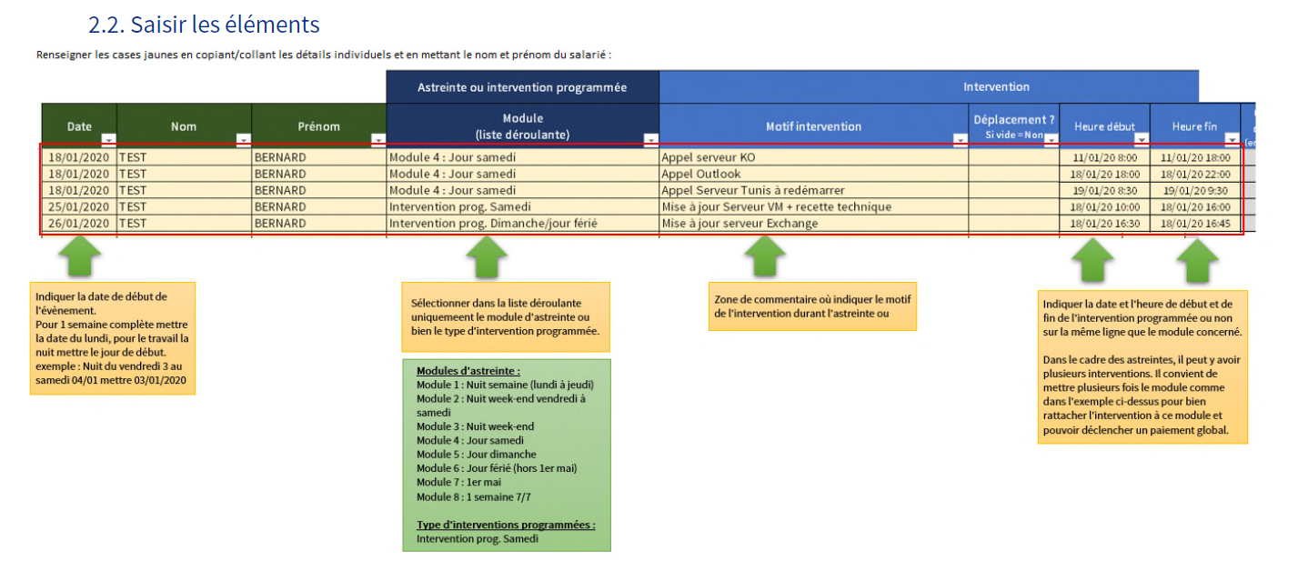
gta
Gestion des forfaits jours et des astreintes (2/3)
Gestion des Astreintes DSI
Modules astreintes

Slide 29
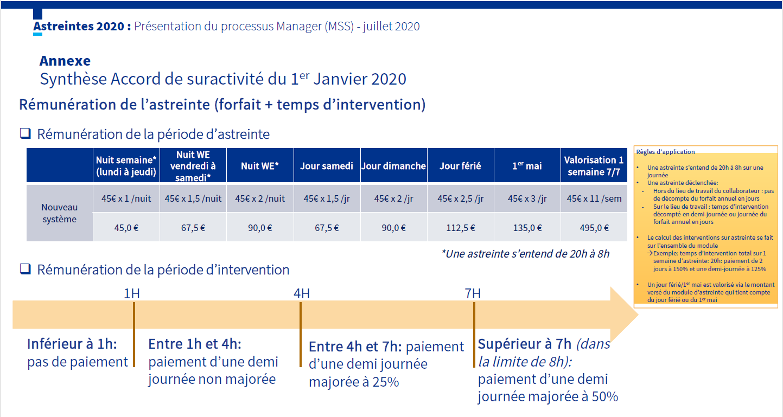
gta
Gestion des forfaits jours et des astreintes (3/3)
Gestion des Astreintes DSI

Slide 30
gta
Campagne d’épargne de jours
Objectif : montrer la capacité de la solution gérer des campagnes pour permettre à des collaborateurs de transférer des jours de congés non pris sur un plan d’Epargne Retraite Collectif
Epargne de jours de congés
Montrer la possibilité pour un administrateur RH de lancer une campagne, bornée dans temps, pour permettre aux collaborateurs d’alimenter leur Plan d’Epargne Retraite de jours de congés non pris (CP et JRTT)
Le collaborateur visualise ses compteurs de JRTT et CP non pris et peut demander à épargner des JRTT et/ou CP, dans la limite de 10 jours par an, sur son Plan d’Epargne Retraite, il peut soumettre sa demande.
La demande est transmise aux admin RH qui visualisent et valide la demande
Les jours ainsi épargnés peuvent être transférés en paie
Collaborateur
RH / Admin

